Slide 1



Tabellenkalkulation
(Open Office: Calc, MS: Excel)

Slide 2
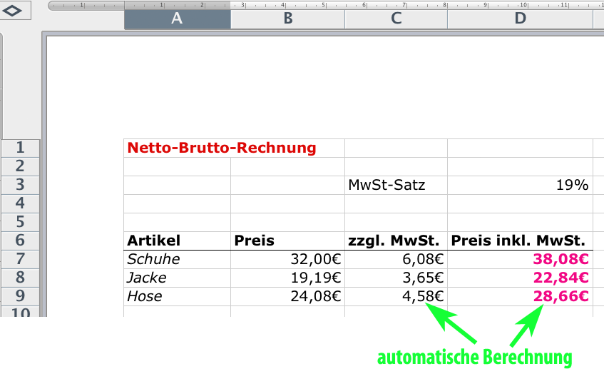
Was kann eine TK?
Verarbeitung von Daten in Tabellenform
Grafische Aufbereitung dieser Daten

Slide 3
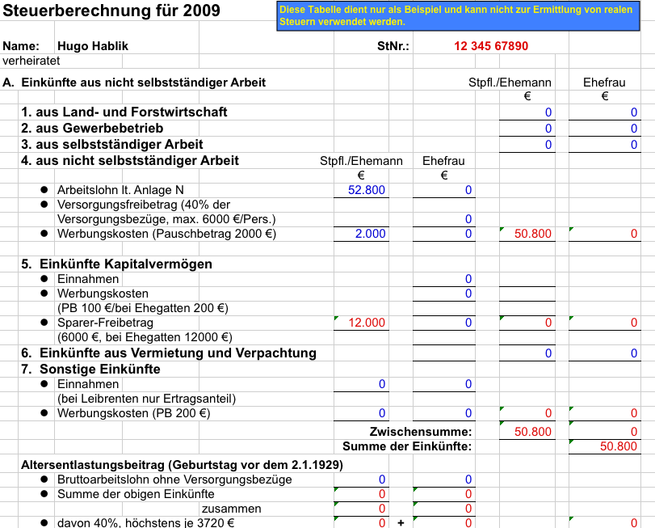
1. Steuerberechnung

Slide 4
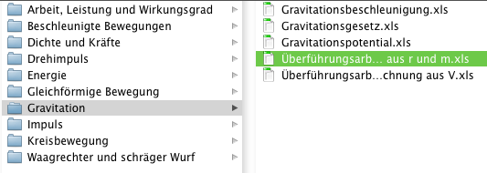
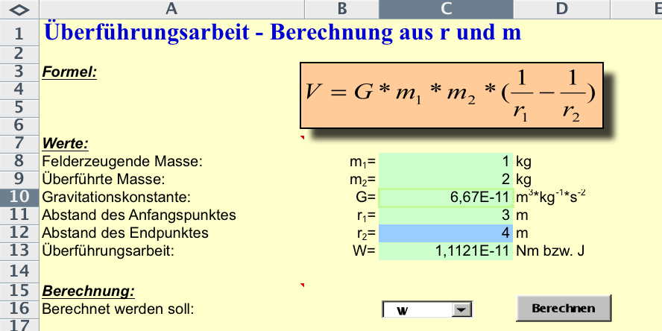
2. Berechnungen aller Art
Beispiel
100 Excel-Tabellen Physik

Slide 5
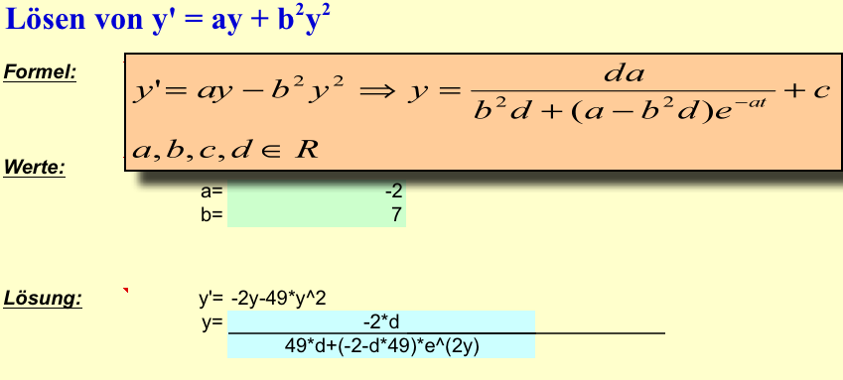
3. Berechnungen aller Art
Beispiel
100 Excel-Tabellen Mathematik

Slide 6
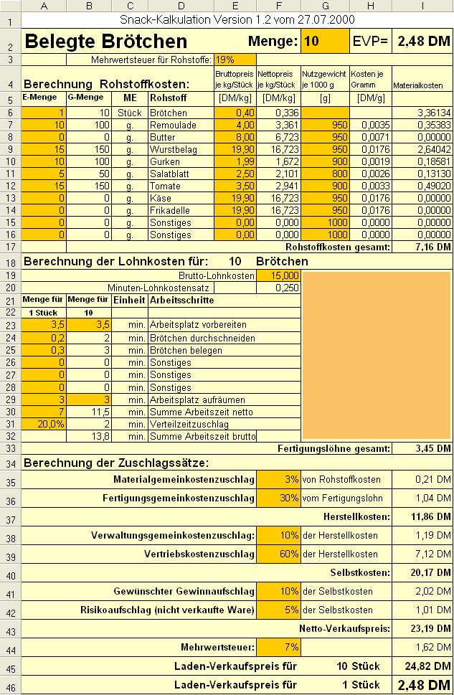
4. EVP-Kalkulation

Slide 7
Sonstige Beispiele aus der Realität

Slide 8
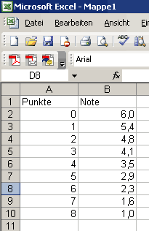
1. Notenschlüssel

Slide 9
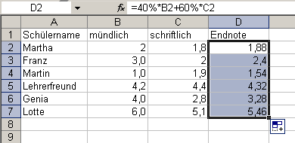
2. Noten gewichten

Slide 10
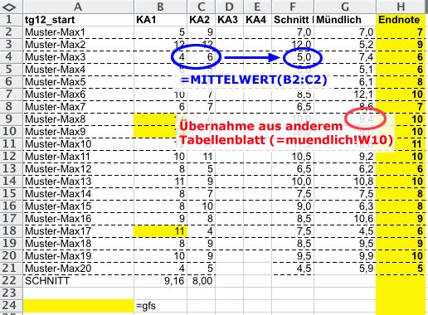
3. Klassenverwaltung

Slide 11
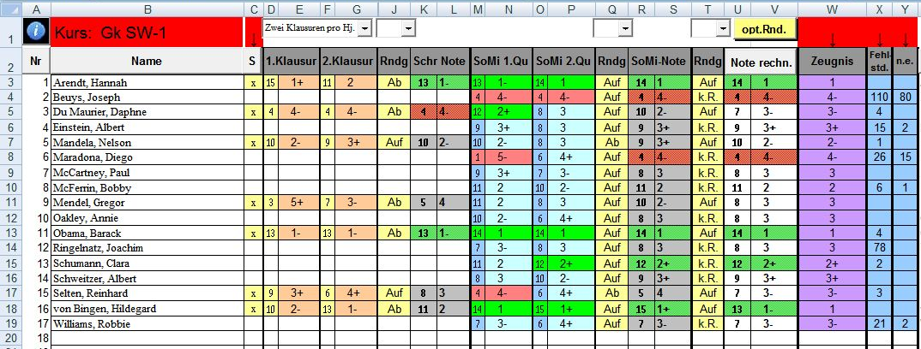
3. Klassenverwaltung

Slide 12
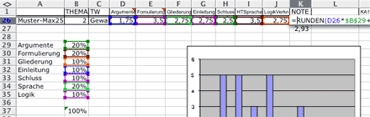
4. Korrektur von Deutscharbeiten

Slide 13
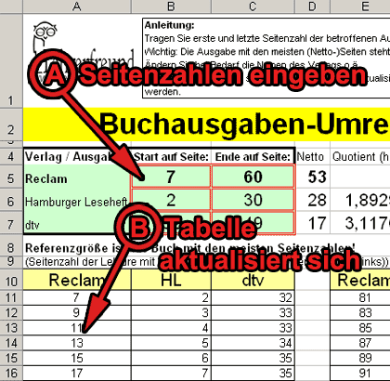
5. Seitenzahlen umrechnen

Slide 14
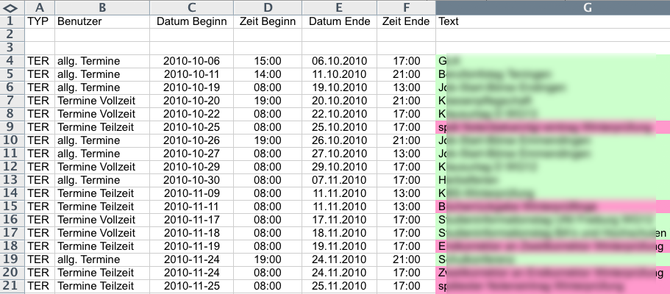
6. Termine Schulhomepage

Slide 15
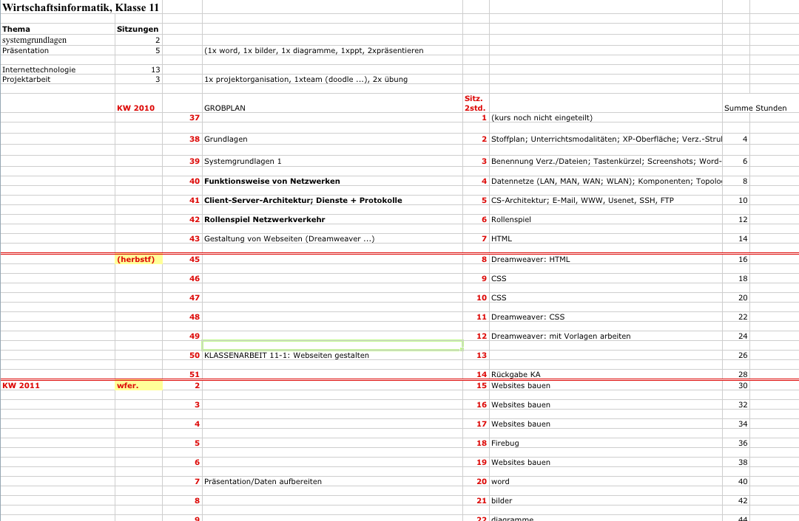
7. Stoffverteilungspläne

Slide 16
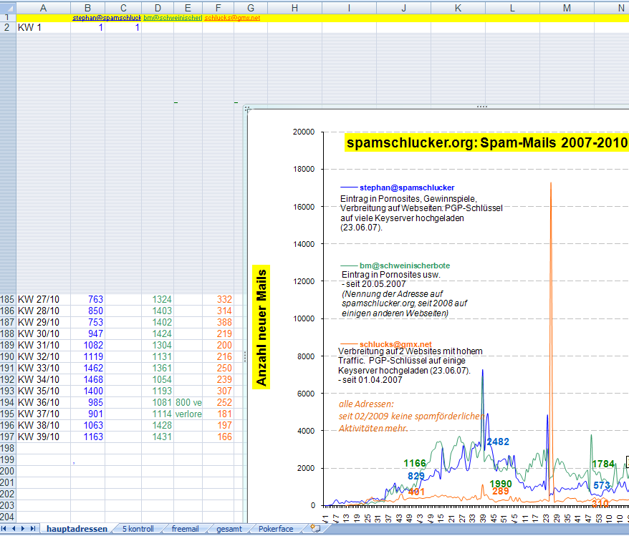
8. Spam-Projekt

Slide 17
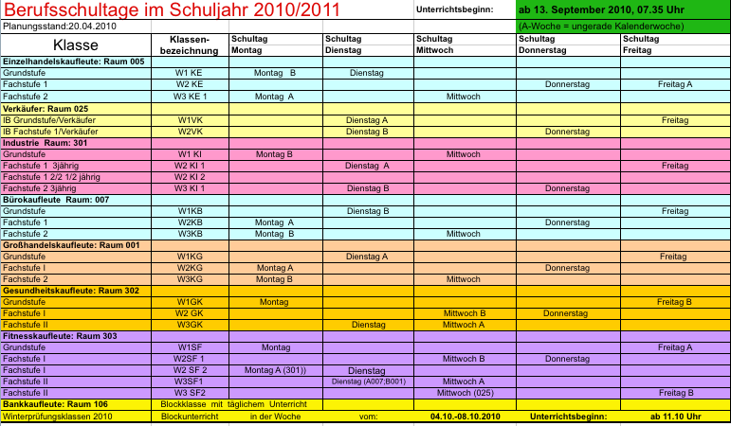
9. Terminpläne

Slide 18
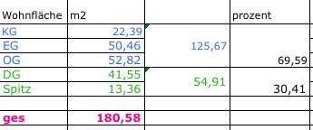
10. Wohnflächenberechnung

Slide 19
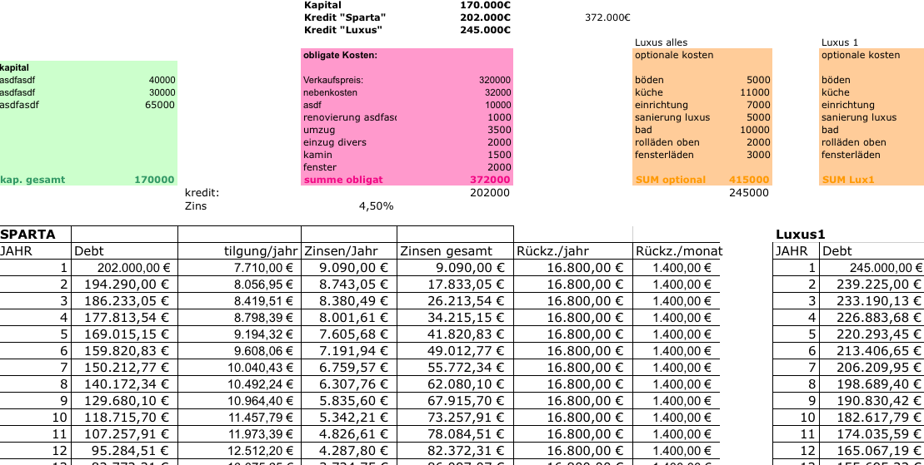
11. Kredit Hauskauf

Slide 20
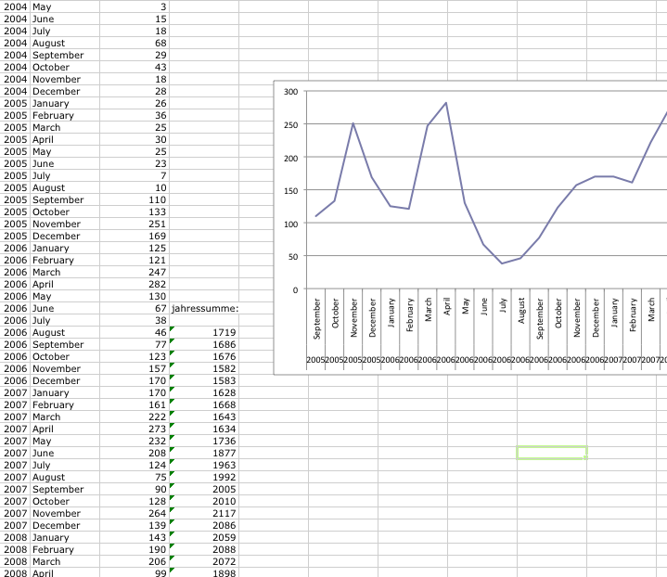
12. Statistik: Kommentare auf einer Website

Slide 21
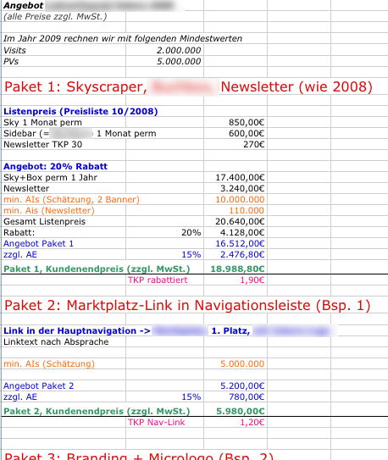
13. Angebot Werbung auf Website

Slide 22
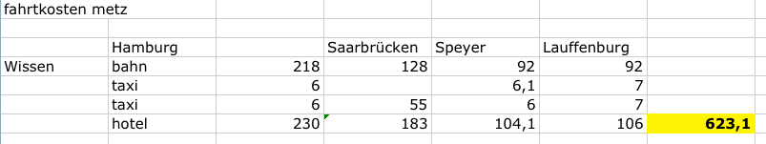
14. Fahrtkosten Zsfs.

Slide 23
Fazit
Tabellenkalkulation = wichtig

